Slide 1

나만의 지도 웹 만들기
HTML5, CSS3
WEB4(류혜린, 이현빈, 한지희)
html 기초 배우기

Slide 2
HTML5 문서의 구조화와 웹 폼

Slide 3
문서 구조화
시맨틱 웹
웹 문서를 구조화 하여 의미 있는 내용 탐색이 용이한 웹
시맨틱 태그: HTML5 문서를 구조화 하는데 사용되는 태그
<header> <nav> <section> <article> <aside> <footer>
시맨틱 태그의 콘텐츠가 출력되는 위치나 모양은
브라우저에 의해 자동으로 정해지지 않아요.
위치와 색상 등 모양은 개발자가 CSS3를 이용하여 직접 만들어야 해요.

Slide 4
문서 구조화
시맨틱 태그
<header> -머리말
페이지나 섹션의 머리말을 표현하는 태그
보통 페이지 제목과 페이지를 소개하는 간단한 설명이 들어가요
<nav> - 하이퍼링크
navigation의 줄임말. 하이퍼링크들을 모아 놓은 섹션
<section> - 장 혹은 절
문서의 장, 혹은 절을 구성하는 역할.
한 페이지에 여러 section을 둘 수 있어요.
헤딩 태그(<h1>~<h6>)로 섹션의 주제를 기재하는 것이 좋아요.

Slide 5
문서 구조화
시맨틱 태그
<article> -보조적인 기사
본문과 연관되어 있지만, 독립적인 콘텐츠를 담아요.
article에 담는 내용이 많은 경우, 여러 <section>으로 나누어 담을 수 있어요.
<aside> - 왼쪽이나 오른쪽에 주로 배치
노트나 팁처럼 주요 내용 옆에 짤막하게 곁들이는 주 내용을 담아요.
<footer> - 꼬리말
<section>내에 꼬리말을 담아요. 이 곳에는 주로 저자나 저작권 정보를 표시해요.

Slide 6
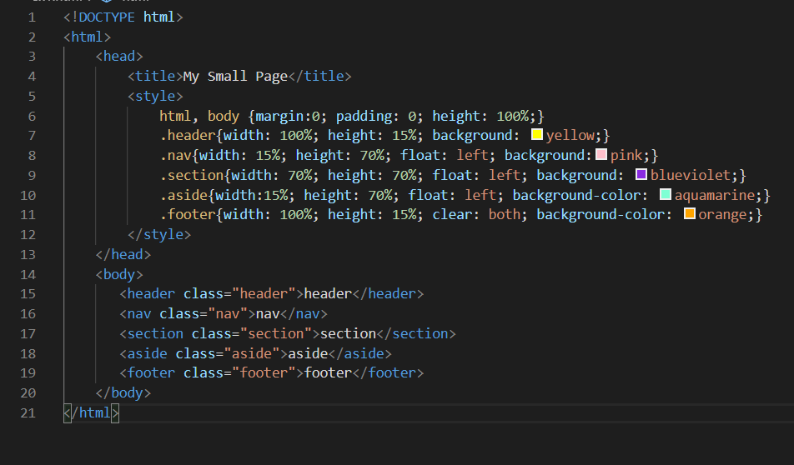
문서 구조화
시맨틱 태그

Slide 7
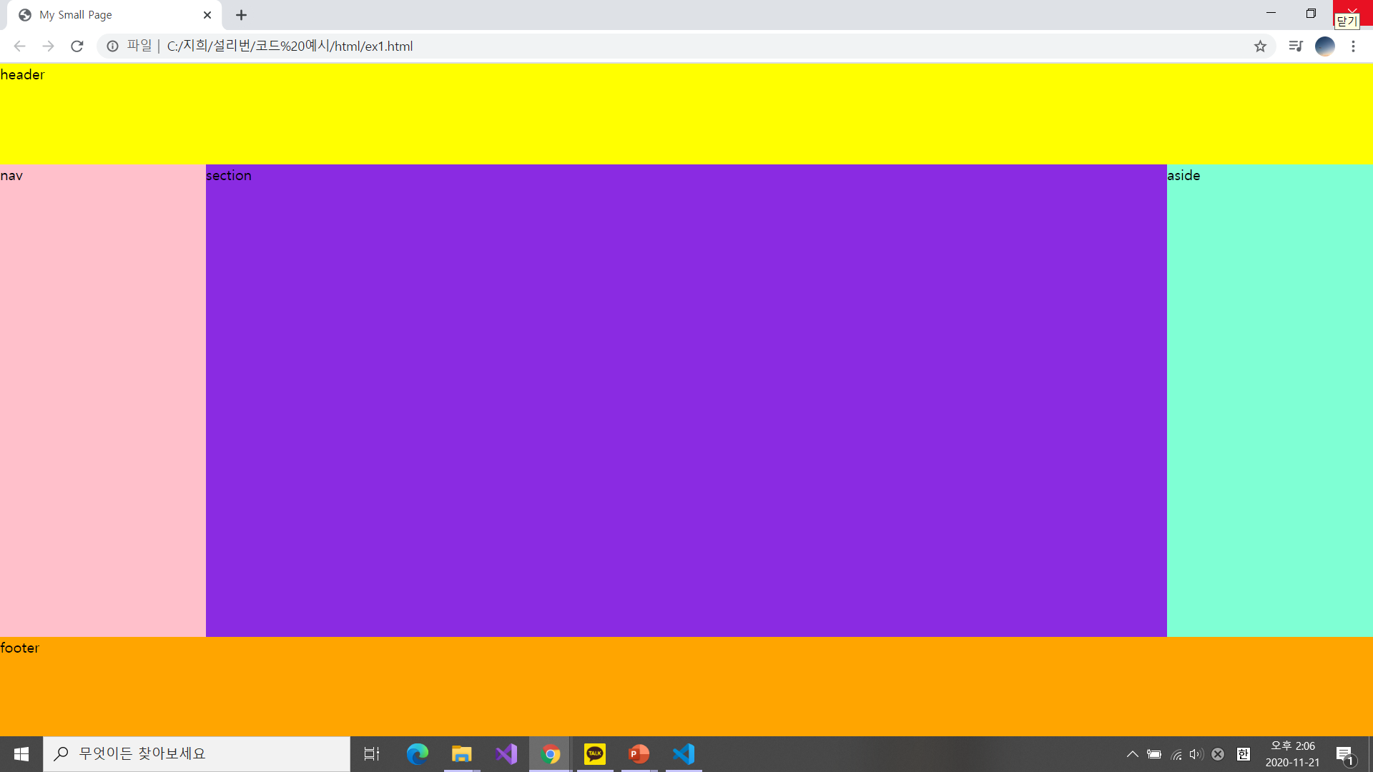

Slide 8
CSS3로 웹페이지 꾸미기

Slide 9
CSS로 웹 페이지 꾸미기
CSS 스타일 시트 개요
CSS:
HTML 문서에 색이나 모양, 출력 위치 등 외관을 꾸미는 언어
CSS로 작성된 코드를 스타일 시트(style sheet)라고 불러요.
색상과 배경, 텍스트, 폰트, 박스 모델, 리스트, 테이블, 사용자 인터페이스
등을 꾸밀 수 있어요.

Slide 10
셀렉터
프로퍼티
값
프로퍼티
값
span{color: blue; font-size: 20px;}
/*span태그 스타일 선언*/
주석문

Slide 11
CSS로 웹 페이지 꾸미기
CSS 스타일 시트 개요
<style>태그로 스타일 시트 만들기

Slide 12
CSS로 웹 페이지 꾸미기
CSS 스타일 시트 개요
style 속성에 스타일 시트 만들기
이 스타일에만 적용되는 CSS3 스타일 시트
<p style=“color: blue;”>hello world</p>

Slide 13
CSS로 웹 페이지 꾸미기
CSS 스타일 시트 개요
외부 스타일 시트 파일 불러오기
link 태그를 이용하여 .css 확장자를 가진 파일을 불러와서 적용해요.
<head>
<link href=“mystyle.css” rel=“stylesheet”>
</head>

Slide 14
CSS로 웹 페이지 꾸미기
CSS3 상속 개념
부모 태그(부모 요소): 자신을 둘러싸는 태그
<p style =“color:blue”>hello world
<em style=“font-size:20px”> 안녕하세요</em>
</p>
<p>태그는 <em>태그의 부모 태그

Slide 15
CSS로 웹 페이지 꾸미기
CSS3 셀렉터(selector)
HTML 태그의 모양을 꾸밀 스타일 시트를 선택하는 기능
셀렉터
span{color: blue; font-size: 20px;}

Slide 16
CSS로 웹 페이지 꾸미기
CSS3 셀렉터(selector)
태그 이름 셀렉터
태그 이름이 셀렉터로 사용되는 유형
셀렉터와 같은 이름의 모든 태그에 CSS 스타일 시트 적용
class 셀렉터
셀렉터 이름 앞에 온점(.)을 붙인 경우
이 셀렉터는 HTML의 class 속성으로만 지정할 수 있어요.

Slide 17
CSS로 웹 페이지 꾸미기
CSS3 셀렉터(selector)
id 셀렉터
셀렉터 앞에 “#”을 붙인 경우
이 셀렉터는 HTML 태그의 id 속성으로만 지정할 수 있어요.

Slide 18
CSS로 웹 페이지 꾸미기
CSS3 박스 모델
HTML 태그는 사각형 박스로 다뤄져요.
CSS3는 각 HTML 요소를 콘텐츠, 패딩(padding), 테두리(border),
여백(margin)으로 구성되는 박스로 다뤄요.

Slide 19
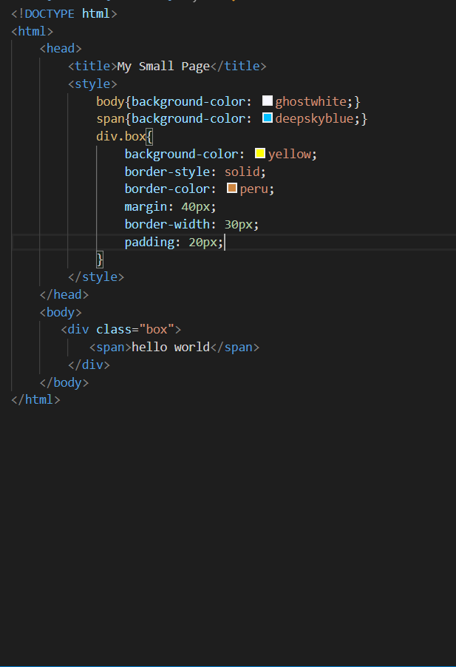
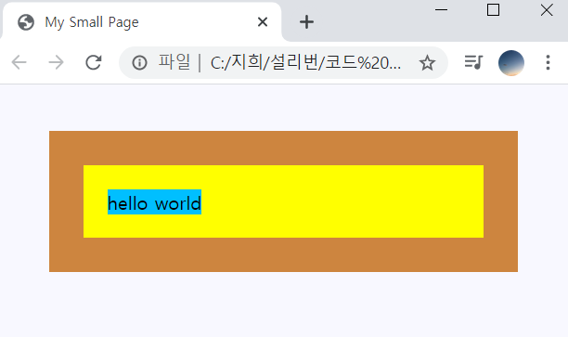
CSS로 웹 페이지 꾸미기
CSS3 박스 모델

Slide 20
이제부터는
같이 하면서 배워봐요👋

Slide 21
감사합니다 👍

